Slide 1

Профилактика нарушений порядка проведения государственной итоговой аттестации по образовательным программам основного общего образования

Slide 2






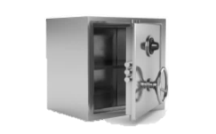
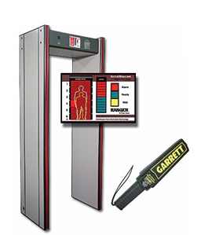



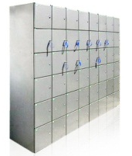
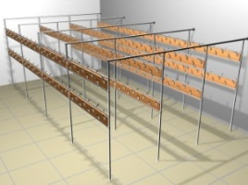


Оснащение пункта проведения экзаменов (далее – ППЭ)
Штаб ППЭ
Помещение для представителей образовательных организаций, сопровождающих обучающихся
ВХОД
В
ППЭ
Помещение для общественных наблюдателей
ВХОД
Помещение для
представителей СМИ
СМИ
Аудитории для
проведения
государственной итоговой аттестации
(далее – ГИА)
Место для хранения личных вещей участников ГИА
Пункт охраны правопорядка
Помещение для медицинских работников

Slide 3

Соблюдение требований Порядка
Участникам ГИА-9 ЗАПРЕЩЕНО:
иметь при себе средства связи, электронно-вычислительную технику, фото-, аудио- и видеоаппаратуру, справочные материалы, письменные заметки
и иные средства хранения и передачи информации
общаться друг с другом
выносить из аудитории и ППЭ экзаменационные материалы
Участники ГИА-9
ДОЛЖНЫ:
соблюдать Порядок проведения ЕГЭ
выполнять экзаменационную работу самостоятельно, без помощи посторонних лиц
неукоснительно следовать указаниям организаторов
Во время экзамена на рабочем столе участника находятся:
экзаменационные материалы
гелевая или капиллярная ручка с чернилами черного цвета
документ, удостоверяющий личность
средства обучения и воспитания
лекарства и питание (при необходимости)
специальные технические средства
(при необходимости)
листы бумаги для черновиков
Иные личные вещи участники ГИА-9 оставляют в специально отведенном месте для хранения личных вещей, расположенном до входа в ППЭ

Slide 4
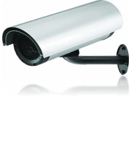
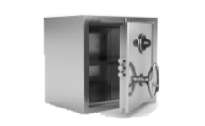

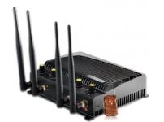


Обеспечение информационной безопасности и объективности проведения ГИА в ППЭ
Стационарные
и переносные металлоискатели
Видеонаблюдение в штабе
и аудиториях ППЭ
Системы подавления
сигналов подвижной связи
Видеонаблюдение за ходом экзамена в аудиториях ППЭ осуществляют:
лица, присутствующие в ППЭ - общественные наблюдатели, член государственной экзаменационной комиссии (далее – ГЭК ), руководитель ППЭ, технический специалист
региональные онлайн наблюдатели
Объявления,
оповещающие
о ведении
видеонаблюдения,
о запрете
использования
средств связи

Slide 5
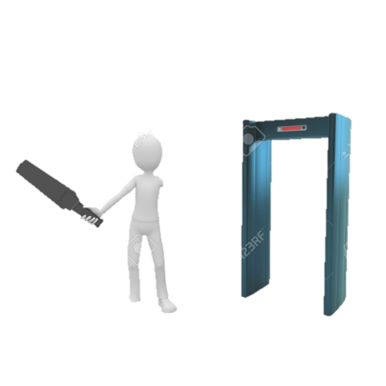







Допуск участников ГИА-9 в ППЭ
проверяют наличие у участников ГИА запрещенных средств
Работники, осуществляющие
охрану правопорядка, совместно с организаторами
При появлении сигнала металлоискателя работник,
осуществляющий охрану правопорядка, а также организатор
предлагают участнику ГИА показать предмет, вызывающий сигнал
Если это запрещенное средство
В случае отказа от сдачи запрещенного средства участник ГИА в ППЭ
НЕ ДОПУСКАЕТСЯ
Руководитель ППЭ
в присутствии члена ГЭК составляют акт о не допуске
в ППЭ в 2-х экземплярах
участнику ГИА необходимо сдать его сопровождающему

Slide 6
Типичные нарушения при проведении ГИА-9
Характер нарушения | Нарушения Порядка ГИА-9, допущенные участниками экзамена на территории города
 | 2022 | 2023 | 2024
Наличие справочных материалов, письменных заметок (в том числе на руке и их использование в аудитории) | 0 | 2 | 4
Наличие средств подвижной связи
Вынос из аудитории и ППЭ экзаменационных материалов на бумажном и электронном носителях
Наличие предмета, не разрешенного к использованию на экзамене
Выполнение экзаменационной работы после окончания установленного времени на экзамене
Общение между участниками (в том числе невербальное)
Перемещение участников по ППЭ без сопровождения

Slide 7

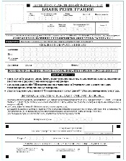


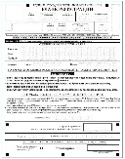
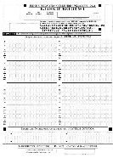
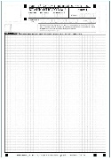
Меры, принятые в отношении участника ГИА-9, в случае нарушения Порядка
Участники ГИА, допустившие нарушение Порядка, удаляются из ППЭ
 | Акт об удалении с экзамена лица, нарушившего Порядок, составляется в штабе ППЭ в зоне видимости камер видеонаблюдения
 | В бланке регистрации участника ГИА ставится отметка «Удален с экзамена в связи с нарушением порядка проведения»
 | Акт об удалении с экзамена направляется в ГЭК для рассмотрения и последующего направления в РЦОИ для учета при обработке экзаменационных работ
 | При установлении фактов нарушения настоящего Порядка участником ГИА председатель ГЭК принимает решение об аннулировании его результата по соответствующему учебному предмету

Slide 8
Меры административной ответственности
Административная ответственность Кодекс Российской Федерации об административных правонарушениях от 30.12.2001 № 195-ФЗ часть 4 статья 19.30 Умышленное искажение результатов государственной итоговой аттестации, а равно нарушение установленного законодательством об образовании порядка проведения государственной итоговой аттестации. Влечет наложение административного штрафа: на граждан – от 3000 до 5000 руб. Возраст, по достижении которого наступает административная ответственность - это 16 лет.
Административное правонарушение признается совершенным умышленно, если лицо, его совершившее, сознавало противоправный характер своего действия (бездействия), предвидело его вредные последствия и желало наступления таких последствий или сознательно их допускало либо относилось к ним безразлично.

